Slide 1
МУНИЦИПАЛЬНОЕ БЮДЖЕТНОЕ ОБЩЕОБРАЗОВАТЕЛЬНОЕ УЧРЕЖДЕНИЕ
СРЕДНЯЯ ОБЩЕОБРАЗОВАТЕЛЬНАЯ ШКОЛА №6
«Сотрудничество МБОУ СОШ № 6 и ГОУ ВПО «Сургутский государственный педагогический университет»
 | Дубовик Ольга Олеговна Позднякова Людмила Юрьевна

Slide 2
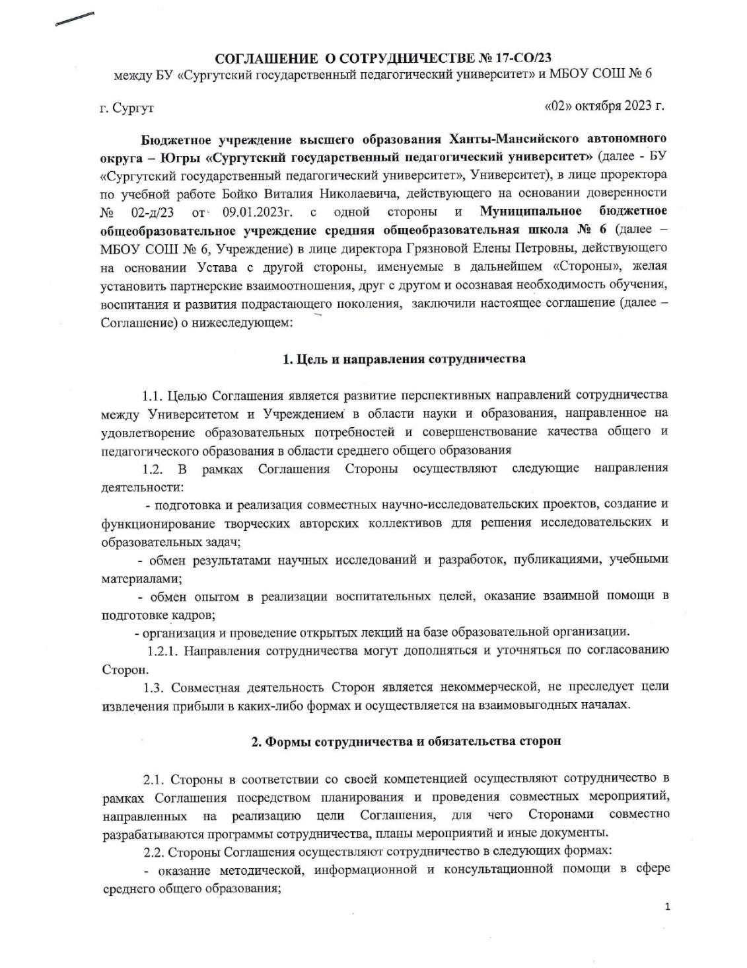
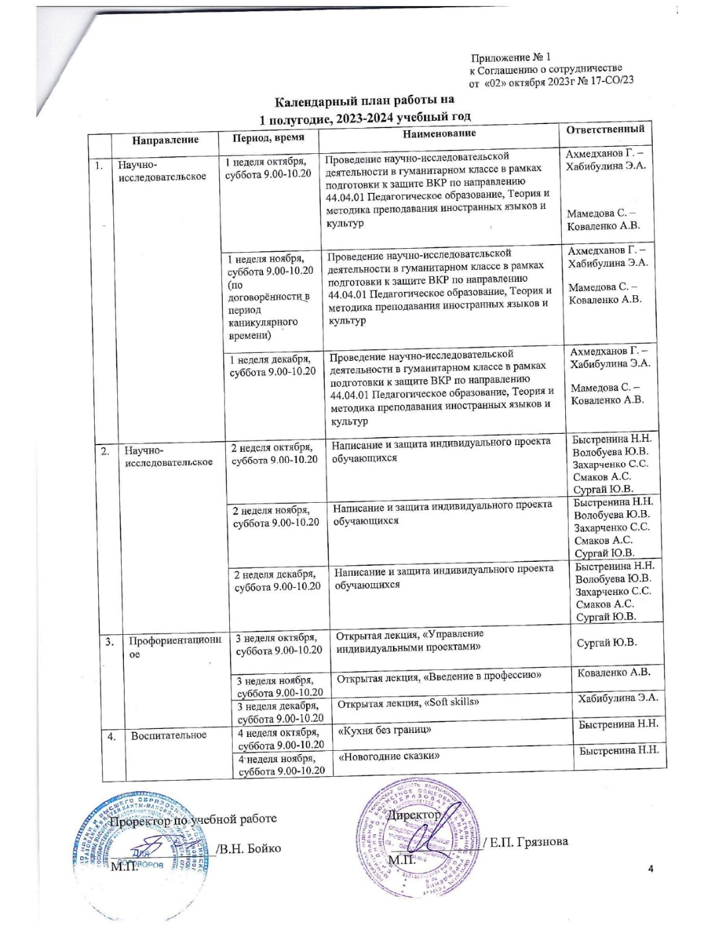

Slide 3
План работы
1 неделя – работа с молодыми специалистами – магистрантами кафедры
2 неделя – проектно-исследовательская работа;
3 неделя - открытая лекция;
4 неделя - воспитательная работа.

Slide 4
ТЕМЫ ИНДИВИДУАЛЬНЫХ ПРОЕКТОВ 2023-2024 гг
ФИ обучающегося | Тема | Руководитель от школы | Руководитель от СурГПУ
Заболотский Андрей | Интегрированный урок финансовой грамотности на английском языке | Алямкина Анна Сергеевна | Быстренина Наталья Николаевна
Заболотский Антон | Проблемы интенсивного изучения иностранного языка | Позднякова Людмила Юрьевна | Сургай Юлия Валерьевна
Шестаева Ева | Англицизмы в речи современного подростка | Братерская Юлия Валерьевна | Сургай Юлия Валерьевна
Шамилов Линар | Перевод современной сказки на английский язык | Дубовик Ольга Олеговна | Коваленко Алла Валерьевна
Скопинцева Карина | Языковой отряд в пришкольном лагере | Дубовик Ольга Олеговна | Волобуева Юлия Владимировна
Михалева Мария | Путеводитель по городу Сургут для иностранного туриста | Грязнова Елена Петровна | Ивонина Анастасия Сергеевна
Тимиркаева Екатерина | Школьный конкурс иностранной песни | Грязнова Елена Петровна | Ивонина Анастасия Сергеевна
Коркачева Наталья | Сборник стихов русских авторов на английском языке | Грязнова Елена Петровна | Коваленко Алла Валерьевна

Slide 5
ТЕМЫ ИНДИВИДУАЛЬНЫХ ПРОЕКТОВ 2024-2025 гг
ФИ обучающегося | Тема | Руководитель от школы | Руководитель от СурГПУ
Попова Екатерина | Комиксы как способ развития смыслового чтения | Алямкина Анна Сергеевна | Сургай Юлия Валерьевна
Гайрунова Софья | Использование песенных материалов как изучение английского языка | Алямкина Анна Сергеевна | Васильева Марина Александровна
Епанешников Иван | Дистанционные и онлайн курсы по английскому языку: эффективность и перспективы | Ахмедханов Гаджимуса Гаджимурадович | Волобуева Юлия Владимировна
Даудов Ибнуямин | Цифровые образовательные ресурсы при подготовке к устной части ЕГЭ по английскому языку | Ахмедханов Гаджимуса Гаджимурадович | Смаков Аскар Сюгалиевич
Дьяченко Тимур | Социальные сети как способ развития языковых навыков у подростков | Позднякова Людмила Юрьевна | Коваленко Алла Валерьевна
Зотина Карина | Буктрейлер как способ повышения мотивации к изучению английского языка | Позднякова Людмила Юрьевна | Васильева Марина Александровна
Мингазова Алина | Современные методики преподавания английского языка: сравнительный анализ их эффективности | Кузнецова Светлана Марсовна | Ивонина Анастасия Сергеевна
Венцик Ольга | Анализ образовательных платформ для индивидуального обучения английскому языку | Кузнецова Светлана Марсовна | Миронов Виталий Николаевич
Мирошникова Кира | Storytelling как способ развития коммуникативной компетенции учащихся на уроках английского языка | Таранкова Юлия Валерьевна | Ивонина Анастасия Сергеевна
Тарасова Екатерина | Англицизмы в молодежном сленге: как понять современного подростка | Таранкова Юлия Валерьевна | Волобуева Юлия Владимировна
Урясова Ангелина | Разработка практических рекомендаций по развитию навыков аудирования на английском языке | Мамедова Сима Мобил кызы | Карнюшина Вера Вениаминовна
Пашко Анастасия | Особенности перевода юмористических элементов с английского языка на русский | Мамедова Сима Мобил кызы | Васильева Марина Александровна
Авхадиев Тимур | Создание программы (чат бота) для упрощения изучения языков (на примере английского языка) | Дубовик Ольга Олеговна | Миронов Виталий Николаевич
Мезенцева Анна | Продуктивные методы запоминания фразовых глаголов в английском языке | Дубовик Ольга Олеговна | Быстренина Наталья Николаевна

Slide 6
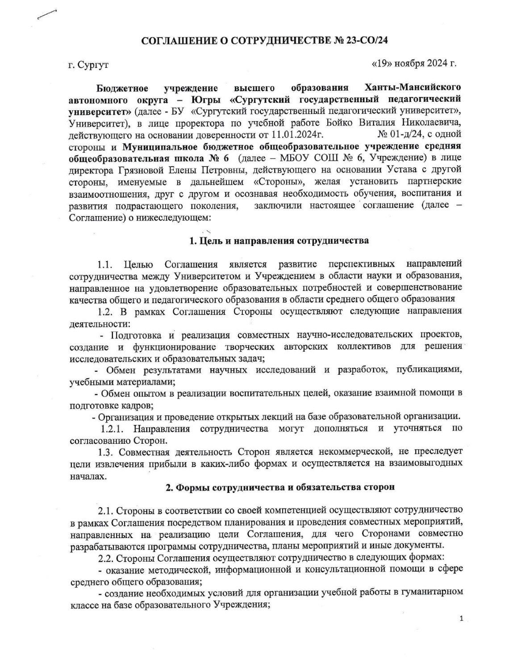
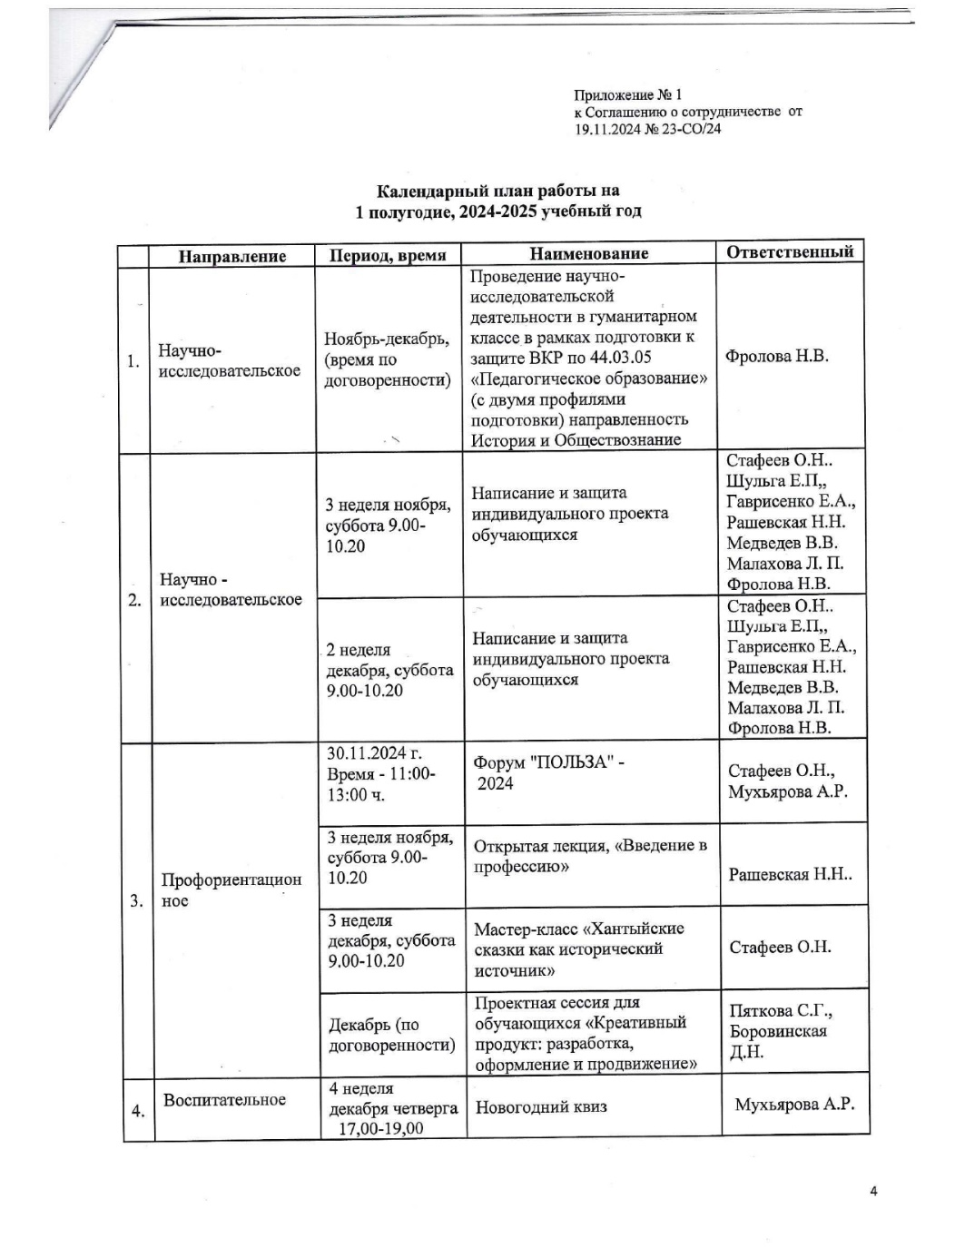

Slide 7
Виртуальный педагогический класс
это проект Сургутского государственного педагогического университета (СурГПУ), направленный на профессиональное самоопределение старшеклассников, заинтересованных в педагогическом направлении. Реализуется с применением дистанционных технологий и объединяет обучающихся из разных школ Сургута, Сургутского района и других муниципалитетов ХМАО-Югры

Slide 8
Модули проекта
Образовательный модуль — включает реализацию онлайн-курсов для обучающихся. Курсы размещены на образовательном портале вуза.
Воспитательный модуль — система воспитательных мероприятий, которая создаёт возможности для знакомства обучающихся с активной студенческой жизнью через включение в проектные практики.

